Slide 1
FOPO Framework
FOPO에 사용된 기술 소개
EunSeok Oh of FOPO Team

Slide 2
목차
프레임워크란?
FOPO 프레임워크 소개
설계 구조 및 내장 객체와 함수
차후 계획

Slide 3

FOPO 프레임워크 소개
매우 효율적인 설계 구조
필요에 따라 내장 함수를 손쉽게 추가 가능
사용자 레벨에 따른 페이지 접근 레벨 지원
PC와 Mobile를 분리하여 사용 가능

Slide 4
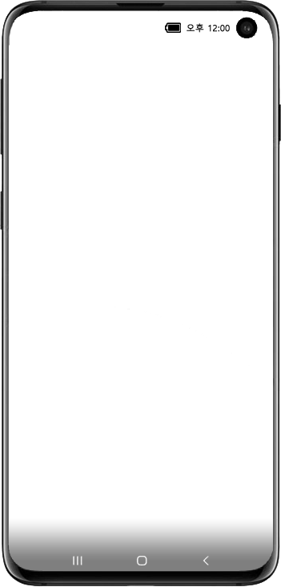










FOPO 설계 구조

Slide 5
FOPO Framework 설계 구조
Core
Core
View
Process
MVC의 이웃 사촌
C-V-P
Core-View-Process

Slide 6
FOPO Framework 설계 구조
Core
건물의 기둥
C
Database Connector Class
Pageprinter Class
Core
Configuration Class
FAT(FOPO Awesome Theme) Class
Auth Manager Class

Slide 7
FOPO Framework 설계 구조
View (extends FAT Class)
건물의 인테리어
V
Title List Class
HTML & CSS
View

Slide 8
FOPO Framework 설계 구조
Process (extends FAT Class)
건물내의 직원
P
Data Arrays
Process

Slide 9
FOPO Framework 내부 객체
class FOPO_FAT{
private $FOPO_DB;
private $FOPO_PAGEPRINTER;
private $FOPO_TITLELIST;
private $FOPO_AUTH;
private $ThemePath;
private $NowPath;
private $HostPath;
private $RootPath;
}

Slide 10
FOPO Framework 내부 함수
class FOPO_FAT{
function loadTheme();
function loadFile();
function loadFAT();
function setGoTo();
function setGoURL();
function getLog();
}

Slide 11
감사합니다.
FOPO Team

